Slide 1








TOÁN
(Tiết 2)

Slide 2
YÊU CẦU CẦN ĐẠT
- Thực hiện được tính nhẩm trong trường hợp đơn giản.
- Vận dụng thực hành vào giải một số bài tập, bài toán có lời văn ( 2 bước tính) liên quan đến phép nhân số có năm chữ số với số có một chữ số.

Slide 3

Khởi động
Cùng hát

Slide 4





Nhạc nền
BẮT ĐẦU

Slide 5
CÁCH CHƠI
Trò chơi sẽ có 3 câu hỏi trắc nghiệm.
Để trả lời các câu hỏi này, em hãy đưa ra
kí hiệu KÉO - BÚA - BAO chứa đáp án đúng
mà các em tìm được nhé!

Slide 6






Câu 1: Khi thực hiện phép tính nhân số có năm chữ số với số có một chữ số ta thực hiện bắt đầu từ đâu ?
CÂU 1
Từ trái sang phải
Âm thanh
kiểm tra đáp án
Từ phải sang trái
Từ hàng chục nghìn

Slide 7


Gấp 43 572 lên 2 lần ta được :
CÂU 2
87144
45 572
87414

Slide 8


Điền số vào chỗ chấm :
…… : 4 = 23 501
CÂU 3
23 497
84 004
94 004

Slide 9
1
Số
Thừa số | 18 171 | 13 061 | 12 140
Thừa số | 5 | 6 | 7
Tích | 90 855 | ? | ?
78 366
84 980

Slide 10







2
Đặt tính rồi tính
10 706
12 061
15 108
9
x
5
8
x
x
9
6
3
5
4
9
6
4
8
8
7
5
5
4
0

Slide 11

3
Tính nhẩm theo mẫu
Mẫu: 12 000 x 4
Nhẩm: 12 nghìn x 4 = 48 nghìn
12 000 x 4 = 48 000
a) 11 000 x 9 b) 21 000 x 3 c) 15 000 x 6

Slide 12
a) 11 000 x 9
Nhẩm 11 nghìn x 9 = 99 nghìn
11 000 x 9 = 99 000
b) 21 000 x 3
Nhẩm 21 nghìn x 3 = 63 nghìn
21 000 x 3 = 63 000
c) 15 000 x 6
Nhẩm 15 nghìn x 6 = 90 nghìn
15 000 x 6 = 90 000

Slide 13

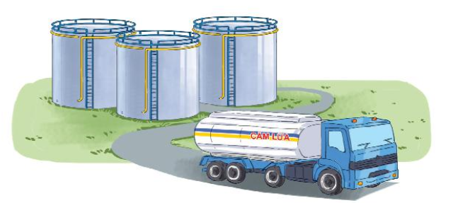

Bài 4
Mỗi lần người ta chuyển 15 250 kg thóc vào kho. Hỏi sau 3 lần chuyển như vậy, người ta chuyển được bao nhiêu ki-lô-gam thóc vào kho?
Có ba kho chứa dầu, mỗi kho chứa 12 000 l. Người ta đã chuyển đi 21 000 l dầu. Hỏi ba kho đó còn lại bao nhiêu lít dầu?
Bài giải
Ba kho có số dầu là:
12 000 x 3 = 36 000 (l)
Ba kho đó còn lại số lít dầu là:
36 000 – 21 000 = 15 000 ( l )
Đáp số: 15 000 lít dầu

Slide 14
YÊU CẦU CẦN ĐẠT
- Thực hiện được tính nhẩm trong trường hợp đơn giản.
- Vận dụng thực hành vào giải một số bài tập, bài toán có lời văn ( 2 bước tính) liên quan đến phép nhân số có năm chữ số với số có một chữ số.

Slide 15



Ôn lại nhân số có năm chữ số cho số có một chữ số.
Chuẩn bị bài sau

Slide 16






